Slide 1

Fundamentos de programación con Dart
Laura Katterine Zapata Rendón
Ingeniería Matemática, Universidad EAFIT
2021

Slide 2
Presentación del curso
Objetivo general:
Introducir al estudiante con el lenguaje de programación Dart, ofreciendo las bases para iniciar con el desarrollo de aplicaciones móviles.

Slide 3


Presentación del curso
Dart fue creado en 2011 por Google
Desarrollo de aplicaciones móviles con framework Flutter
Características de Dart:
Es multiplataforma, tanto para dispositivos móviles, web, escritorio.
Es un lenguaje orientado a objetos.
Es open source (o código abierto).

Slide 4
Contenido
Modulo 1: Variables y tipos de variables
Modulo 2: Cometarios y métodos String
Modulo 3: Capturar datos por consola
Modulo 4: Operaciones condicionales
Modulo 5: Switch y ciclos

Slide 5


Metodología y recursos
La presentación y el código implementado en el curso están en el repositorio en GitHub:
https://github.com/kattezapata/Fundamentos-de-programacion-con-Dart.git
Clase en Google Classroom, sitio designado para plantear las dudas y preguntas que surjan en el curso:
https://classroom.google.com/c/NDA4Nzc0MjA4MTA0?cjc=do3dthm
Código de la clase: do3dthm

Slide 6
Conceptos importantes:
¿Qué es programar o programación?
Programar es decirle al computador qué debe hacer y cómo lo debe hacer.
¿Qué es un algoritmo?
Un algoritmo es una secuencia finita de instrucciones con el fin de solucionar un problema o hacer un cálculo.
¿Qué es un lenguaje de programación?
Un lenguaje de programación es un “idioma” que permite comunicarse con el computador.

Slide 7

Entorno de programación
Online
Gratuita
Trabajo colaborativo
https://replit.com
Pasos para iniciar:
Crear una cuenta en Replit
Crear un repositorio en el lenguaje de programación Dart

Slide 8
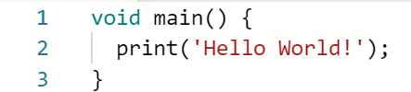
Hola mundo en Dart
Pasos:
Creamos un nuevo archivo tipo Dart (nombreArchivo.dart).
Creamos la función principal o función main.
Dentro del método llamamos a la función print.

Slide 9
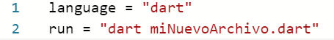
Como ejecutar archivos en Replit
Pasos:
Creamos un nuevo archivo llamado “.replit”.
Especificamos cuál lenguaje estamos usando.
Especificamos el nombre del archivo que queremos ejecutar.

Slide 10
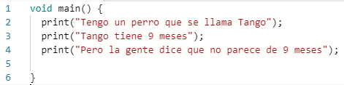
Variables
¿Qué particularidad observas en este código?
R/ Hay información que se repite en varias ocasiones.
Ahora usemos variables.

Slide 11
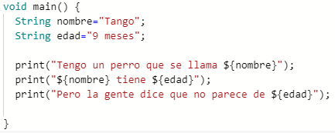
Variables
Ahora cambiemos los valores de las variables.

Slide 12
Variables
Las variables son espacios reservados en la memoria del computador. Dichos valores pueden ser modificados en la ejecución del programa.
Las variables almacenan valores (los datos de la aplicación).
En Dart las variables se declaran así:
Tipo_variable nombre_variable = valor ;

Slide 13
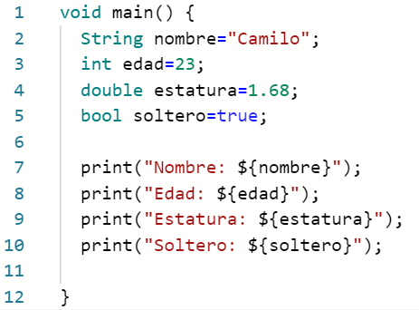
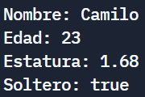
Tipos de variables
Existen varios tipos de variables:
Enteros: int
De punto flotante o decimales: double
Cadenas de texto: String
Booleanos: bool

Slide 14
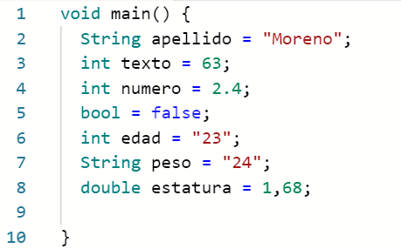


Tipos de variables
Una vez se declara el tipo de una variable, esta solo puede contener valores de ese tipo.
Del siguiente código ¿Cuáles asignaciones no son válidas?

Slide 15
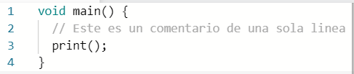
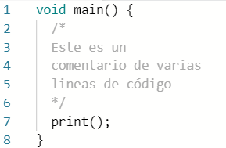
Comentarios en Dart
Para comentar una sola línea de código usamos ‘//’:
Para comentar varias líneas de código usamos ‘/*’ al comienzo y ‘*/’ al final del comentario.

Slide 16
Métodos String
Nota: Cada carácter de una variable tipo String tiene un índice o posición.
Características y métodos:
Para concatenar dos cadenas usamos “+” o ${}.
length: longitud o tamaño de la cadena.
nombre_variable[índice]: retorna el carácter correspondiente a un índice especifico.
indexOf(): retorna el índice correspondiente a la primera ocurrencia del carácter.
lastIndexOf(): retorna el índice correspondiente a la última ocurrencia del carácter.
contains(): retorna si la cadena contiene una subcadena en especifico.

Slide 17
Métodos String
split(pattern): divide una cadena de acuerdo a un patrón especifico y retorna un arreglo.
substring(start, end): retorna la subcadena correspondiente a los índices dados.
toUpperCase(): Convierte todos los caracteres a mayúscula.
toLowerCase(): Convierte todos los caracteres a minúscula.
replaceAll(pattern, String): remplaza todos las subcadenas por una cadena diferente.
Documentación clase String:
https://api.dart.dev/stable/2.14.4/dart-core/String-class.html

Slide 18
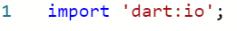
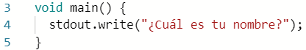
Capturar datos por consola
Pasos:
Importar la librería ‘dart:io’ antes del main:
Pedimos el valor con sdtout.write(“”) o sdtout.writeln(“”): :
Almacenamos en una variable la entrada del usuario con stdin.readLineSync():

Slide 19
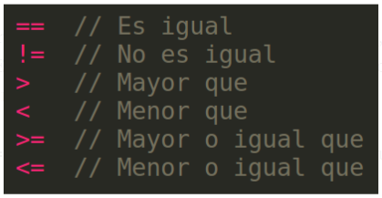
Operaciones condicionales
Para hacer comparaciones en Dart usamos:

Slide 20
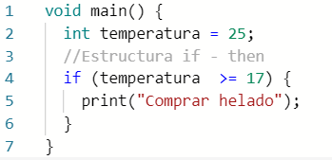
Operaciones condicionales
Estructura if - then:
Si una condición particular es verdadera, entonces el bloque “then” es ejecutada; de lo contrario, el bloque “then” no es ejecutada.

Slide 21
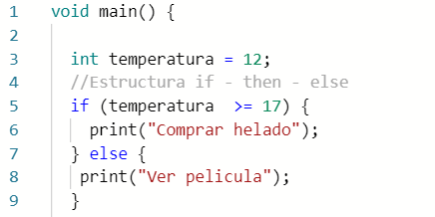
Operaciones condicionales
Estructura if – then - else:
Si una condición particular es verdadera, entonces el bloque “then” es ejecutada; de lo contrario, el bloque “else” es ejecutada.

Slide 22
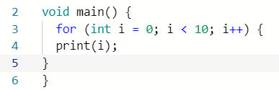
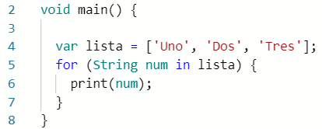
Ciclos
Ciclo for:
Imprime la lista de enteros del 0 al 9.
Recorre una lista usando la palabra reservada in.

Slide 23
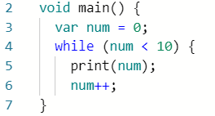
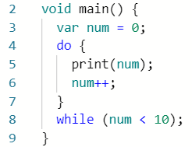
Ciclos
Ciclo while:
Imprime la lista de enteros del 0 al 9.
Ciclo do while:
Imprime la lista de enteros del 0 al 9.

Slide 24
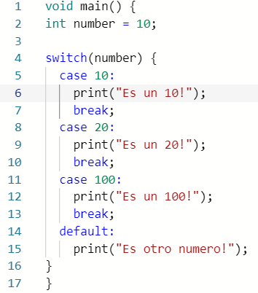
Switch
Evalúa una variable según diversos casos. Se pueden utilizar etiquetas como continue para saltar a otro caso dentro del switch.

Slide 25
Referencias
https://www.youtube.com/watch?v=5xlVP04905w&ab_channel=MikeDane
https://api.dart.dev/stable/2.14.4/dart-core/String-class.html
https://medium.com/@carloslopez_19744/%EF%B8%8F-fundamentos-del-lenguaje-dart-2803fa20556b
https://itoo.dev/courses/1231098/lectures/27535573

Slide 26
Muchas Gracias

